Slide 1

DOCUMENTAZIONE
Fabio Genovese, Dario Filippini, Giorgio Cavalleri

Slide 2

CASI D'USO VERSIONE 1 IN FORMA GRAFICA

Slide 3

Aggiungi nuova gerarchia di categorie
<<include>>
Accesso al sistema
Configuratore
<<include>>
Visualizza tutte le gerarchie presenti (e tutte le informazioni annesse)

Slide 4

CASI D'USO VERSIONE 1 IN FORMA TESTUALE

Slide 5
Nome | Accesso al sistema
Attore | Configuratore
Scenario principale | Il sistema presenta le voci per l’accesso Il configuratore visualizza le voci (registrarsi, fare il login o uscire) Il configuratore sceglie di effettuare il login Il configuratore inserisce le proprie credenziali (username e password) Il sistema ne verifica la correttezza Postcondizione: il configuratore può accedere ai servizi offerti dal sistema Fine
Scenario alternativo | 1.1) Precondizioni: uno dei file usati dal sistema è inesistente o mal formato Il sistema presenta un messaggio d’errore Postcondizione: il sistema è terminato
Scenario alternativo | 3.1) Precondizione: il configuratore sceglie di registrarsi (è il suo primo accesso) Il configuratore deve inserire credenziali predefinite (scelte di default dal sistema) 3.2) Il sistema ne verifica la correttezza 3.3) Il sistema chiede al configuratore di personalizzare le proprie credenziali 3.4) Il configuratore sceglie le proprie credenziali 3.5) Il sistema le salva permanentemente Postcondizione: il configuratore può accedere ai servizi offerti dal sistema​ Fine​

Slide 6
Scenario alternativo | 3.2.1) Le credenziali predefinite inserite dal configuratore sono errate 3.2.2) Il sistema avverte che le credenziali sono sbagliate Torno al punto 1
Scenario alternativo | 3.4.1) Il configuratore sceglie uno username identico a quello di un altro configuratore 3.4.2) Il sistema avverte che lo username scelto è già presente Torno al punto 1
Scenario alternativo | 5.1) Le credenziali personali inserite dal configuratore sono errate 5.2) Il sistema avverte che le credenziali sono sbagliate Torno al punto 1
Scenario alternativo | 3.1) Precondizioni: il configuratore sceglie di uscire Il sistema conferma che l’uscita è stata effettuata Postcondizione: il sistema è terminato

Slide 7
Nome | Aggiungi nuova gerarchia di categorie
Attore | Configuratore
Scenario principale | <<include>> «Accesso al sistema» Il configuratore sceglie la funzionalità «Aggiungi nuova gerarchia di categorie» Il sistema presenta i campi per l’aggiunta di una nuova gerarchia di categorie Il configuratore compila i suddetti campi Il sistema effettua il salvataggio permanente della gerarchia di categorie appena inserita Postcondizione: la seguente gerarchia di categorie è stata aggiunta Fine
Scenario alternativo | 4.1) Il nome della categoria radice inserito coincide con quello di un’altra categoria radice già presente nel sistema 4.2) Il sistema avverte che non possono esserci due categorie radice con lo stesso nome Torno al punto 4
Scenario alternativo | 4.1) Il nome della categoria inserito è uguale a quello di un’altra categoria già presente all’interno della stessa gerarchia 4.2) Il sistema avverte che non possono esserci due categorie con nome identico all’interno della stessa gerarchia Torno al punto 4
Scenario alternativo | 4.1) Viene inserita solo una sottocategoria relativa a una determinata categoria 4.2) Il sistema avverte che si può inserire qualsiasi numero di sottocategorie, anche nessuna, relativa a una certa categoria, eccetto una sola Torno al punto 4

Slide 8
Nome | Visualizza tutte le gerarchie presenti
Attore | Configuratore
Scenario principale | 1) <<include>> «Accesso al sistema» 2) Il configuratore sceglie la funzionalità «Visualizza tutte le gerarchie presenti» 3) Il sistema mostra ogni gerarchia di categoria presente con tutte le relative informazioni di corredo (nome, definizione, campi nativi e sottocategorie di ciascuna categoria) Fine
Scenario alternativo | 3.1) Precondizione: non è presente alcuna gerarchia di categorie Il sistema avverte che non esiste nessuna gerarchia di categorie Fine

Slide 9

DIAGRAMMA UML DELLE CLASSI VERSIONE 1

Slide 10
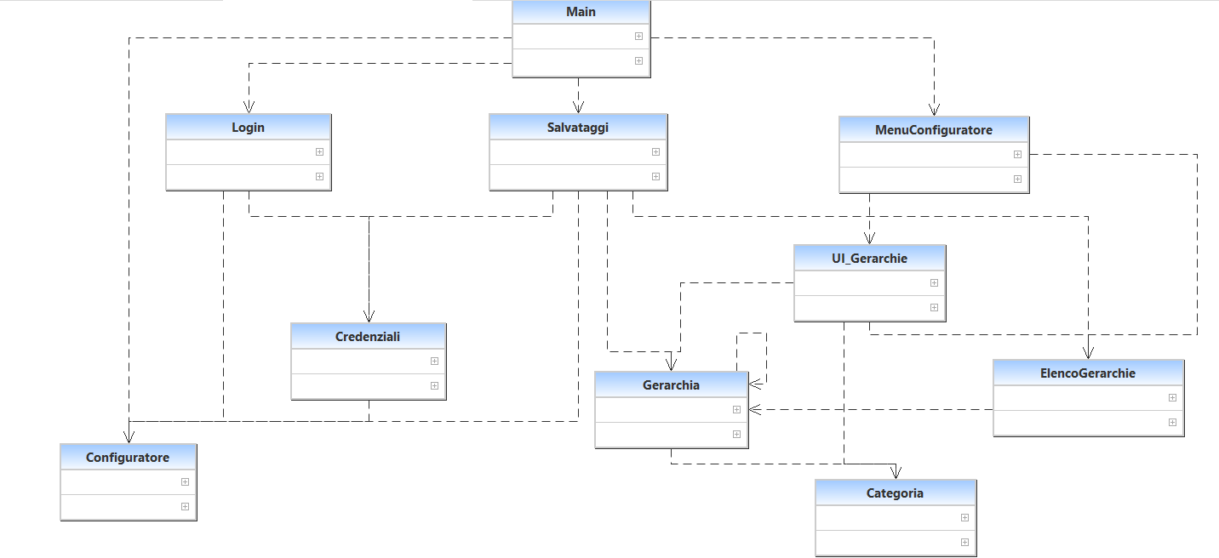

Slide 11
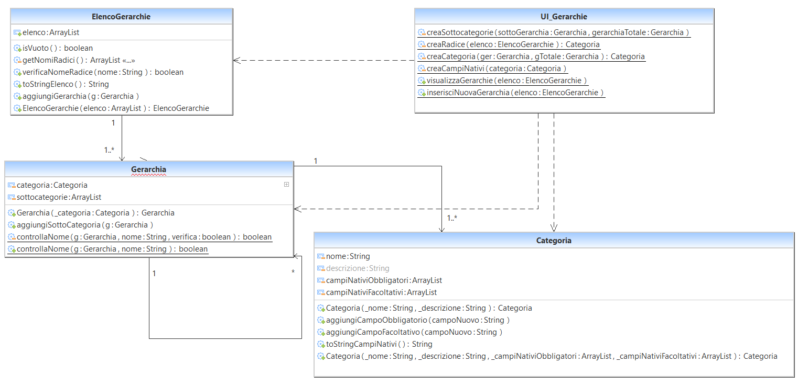

Slide 12
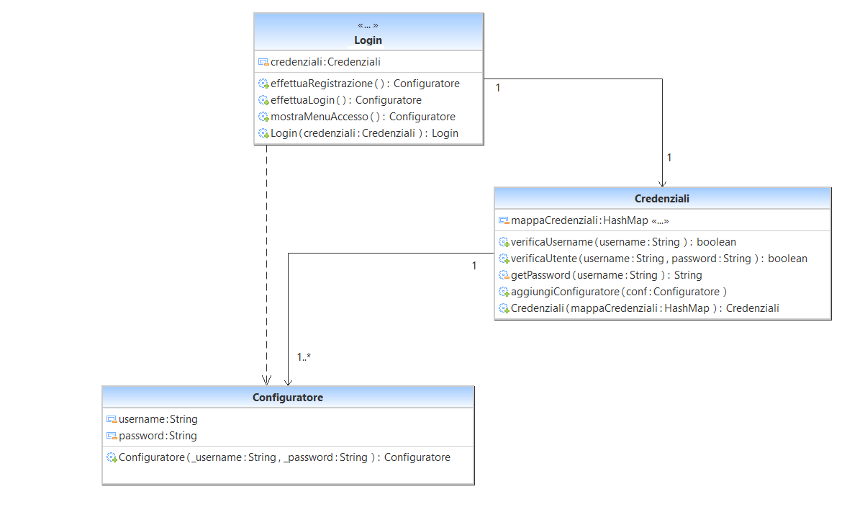

Slide 13
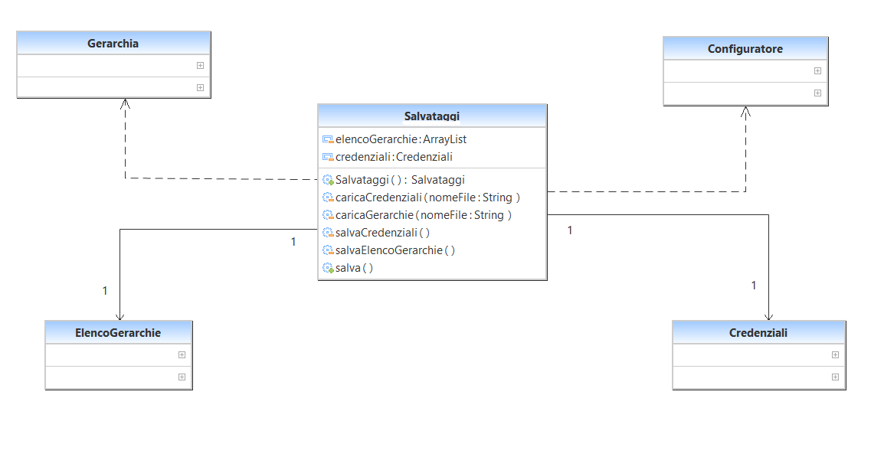

Slide 14
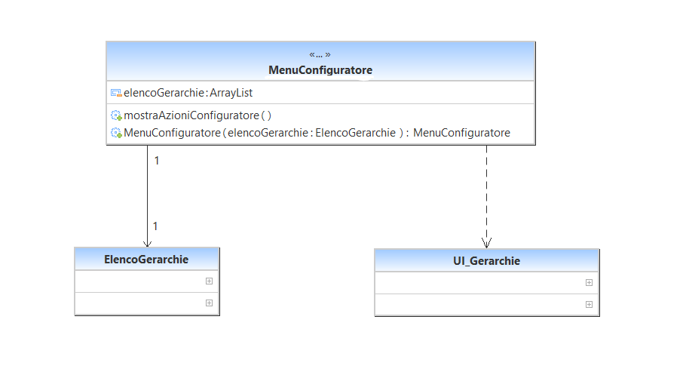

Slide 15
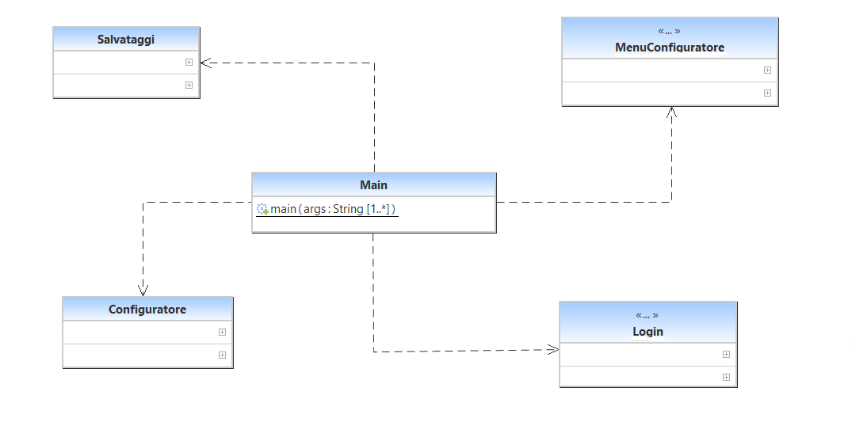

Slide 16

DIAGRAMMI DI SEQUENZA VERSIONE 1

Slide 17
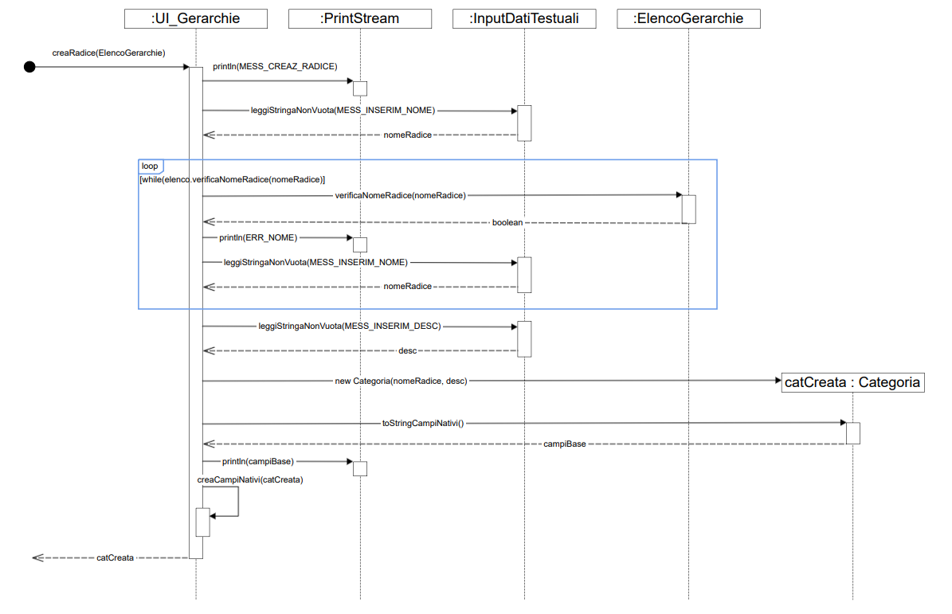

Slide 18
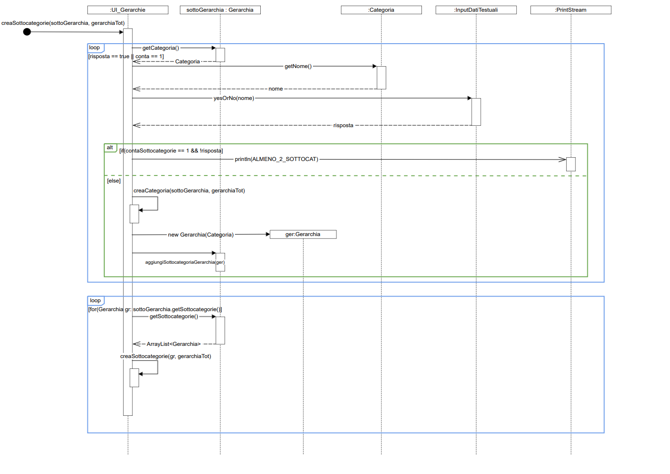

Slide 19
CASI D’USO VERSIONE 2 IN FORMA GRAFICA

Slide 20
Visualizza le radici di tutte le gerarchie
<<include>>
Fruitore
Accesso al sistema Fruitore
Visualizza i dati per gli scambi
<<include>>
Imposta i dati per gli scambi
<<include>>
Accesso al sistema Configuratore
Configuratore
Caso d’uso versione 1

Slide 21
CASI D'USO VERSIONE 2 IN FORMA TESTUALE

Slide 22
Nome | Accesso al sistema (fruitore)
Attore | Fruitore
Scenario principale | Il sistema presenta le voci per l’accesso Il fruitore visualizza le voci (registrarsi, fare il login o uscire) Il fruitore sceglie di effettuare il login Il fruitore inserisce le proprie credenziali (username e password) Il sistema ne verifica la correttezza Postcondizione: il fruitore può accedere ai servizi offerti dal sistema Fine
Scenario alternativo | 1.1) Precondizioni: uno dei file usati dal sistema è inesistente o mal formato Il sistema presenta un messaggio d’errore Postcondizione: il sistema è terminato
Scenario alternativo | 3.1) Precondizione: il fruitore sta effettuando il suo primo accesso 3.2) Il sistema chiede al fruitore di inserire le nuove credenziali 3.3) Il fruitore sceglie le proprie credenziali 3.4) Il sistema controlla la disponibilità delle credenziali 3.5) Il sistema le salva permanentemente Postcondizione: il configuratore può accedere ai servizi offerti dal sistema​ Fine​

Slide 23
Scenario alternativo | 3.2.1) Le credenziali predefinite inserite dal fruitore sono errate 3.2.2) Il sistema avverte che le credenziali sono sbagliate Torno al punto 1
Scenario alternativo | 3.4.1) Il fruitore sceglie uno username identico a quello di un altro utente 3.4.2) Il sistema avverte che lo username scelto è già presente Torno al punto 1
Scenario alternativo | 5.1) Le credenziali personali inserite dal fruitore sono errate 5.2) Il sistema avverte che le credenziali sono sbagliate Torno al punto 1
Scenario alternativo | 3.1) Precondizioni: il fruitore sceglie di uscire Il sistema conferma che l’uscita è stata effettuata Postcondizione: il sistema è terminato

Slide 24
Nome | Imposta i dati per gli scambi
Attore | Configuratore
Scenario principale | <<include>> «Accesso al sistema (configuratore)» Il configuratore sceglie la funzionalità «Imposta i dati per gli scambi» Il sistema presenta i campi per l’inserimento dei dati inerenti gli scambi (piazza, giorni, luoghi, intervalli orari, scadenza) Il configuratore compila i suddetti campi Il sistema effettua il salvataggio permanente dei dati appena inseriti Postcondizione: i dati inerenti gli scambi sono stati inseriti Fine
Scenario alternativo | 3.1) Il sistema rileva che il parametro Piazza è già stato modificato in precedenza 3.2) Il sistema presenta i campi per l’inserimenti dei dati inerenti gli scambi eccetto la Piazza, notificando l’utente di tale avvenimento Torno al punto 4
Scenario alternativo | 4.1) Il configuratore non inserisce alcun intervallo orario o luogo per lo scambio 4.2) Il sistema avverte che è necessario inserire almeno un dato per i suddetti campi Torno al punto 4
Scenario alternativo | 4.1) Il configuratore inserisce un orario di fine intervallo di scambio più presto rispetto alla data di inizio intervallo, o comunque in un formato sbagliato 4.2) Il sistema avverte che l’intervallo è in formato sbagliato Torno al punto 4

Slide 25
Nome | Visualizza i dati per gli scambi
Attore | Fruitore
Scenario principale | 1) <<include>> «Accesso al sistema (fruitore)» 2) Il fruitore sceglie la funzionalità «Visualizza i dati per gli scambi» 3) Il sistema mostra gli attuali dati per gli scambi (piazza, giorni, luoghi, intervalli orari, scadenza) Fine
Scenario alternativo | 3.1) Precondizione: non è presente alcuna gerarchia di categorie Il sistema avverte che i dati per gli scambi non sono ancora stati inseriti Fine

Slide 26
Nome | Visualizza le radici di tutte le gerarchie
Attore | Fruitore
Scenario principale | 1) <<include>> «Accesso al sistema (fruitore)» 2) Il fruitore sceglie la funzionalità «Visualizzale radici di tutte le gerarchie» 3) Il sistema mostra le radici di tutte gli alberi di gerarchie con la relativa descrizione Fine
Scenario alternativo | 3.1) Precondizione: non è presente alcuna gerarchia di categorie Il sistema avverte che non è presente alcuna gerarchia di categorie Fine

Slide 27
DIAGRAMMA UML DELLE CLASSI VERSIONE 2

Slide 28
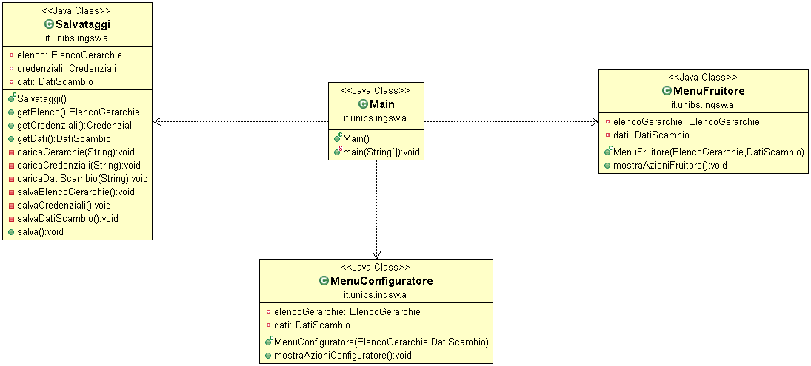
Le parti non scolorite dei diagrammi UML rappresentano integrazioni rispetto alla versione precedente

Slide 29
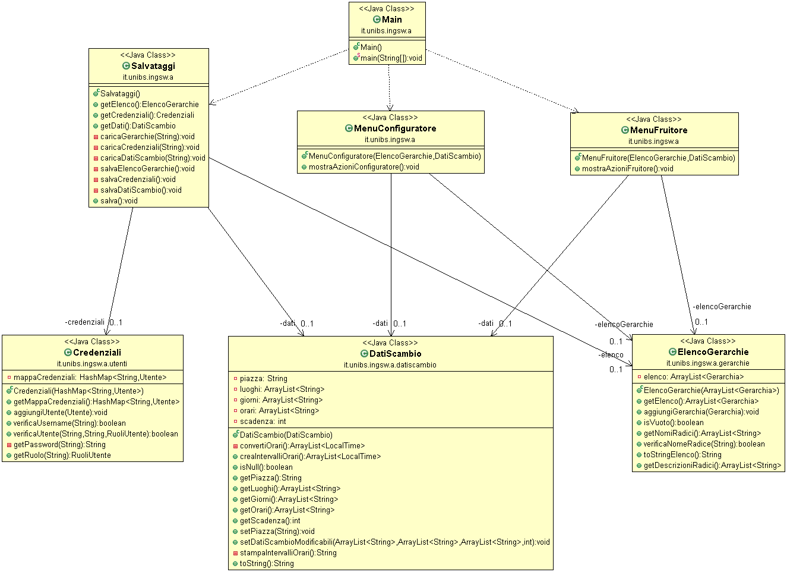

Slide 30
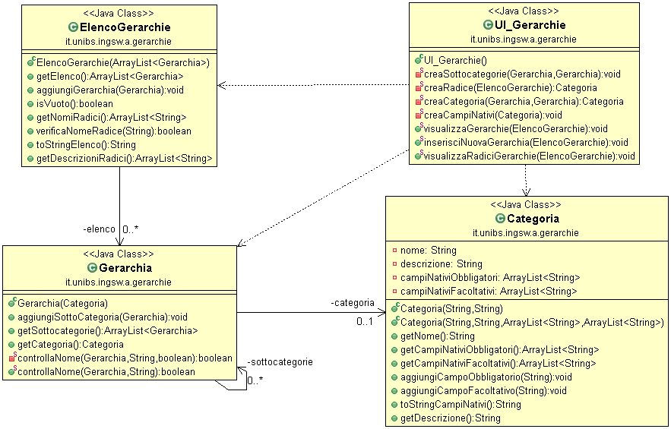

Slide 31
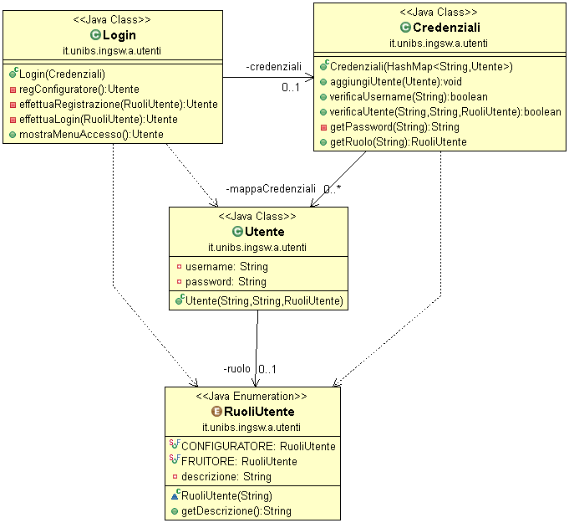

Slide 32
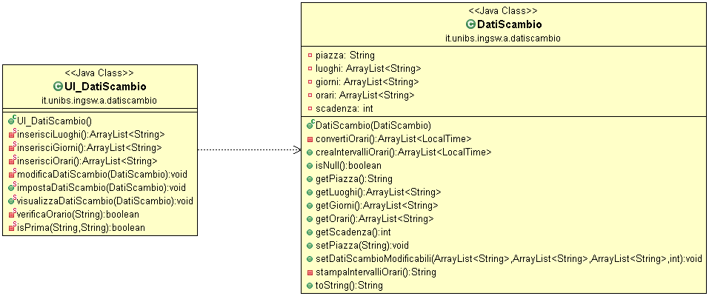

Slide 33
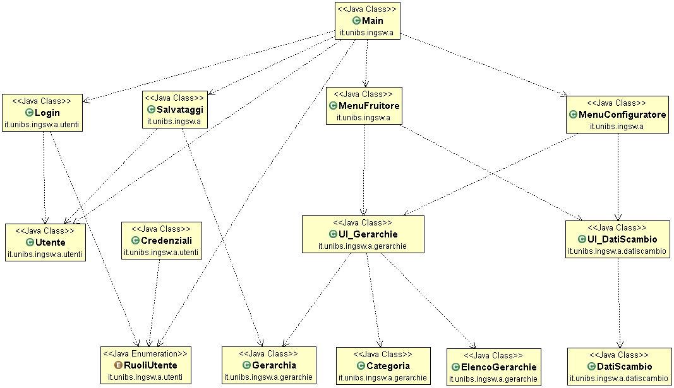
Per non avere un UML troppo complesso vengono rappresentate solo le dipendenze «pure»

Slide 34
DIAGRAMMI DI SEQUENZA VERSIONE 2

Slide 35
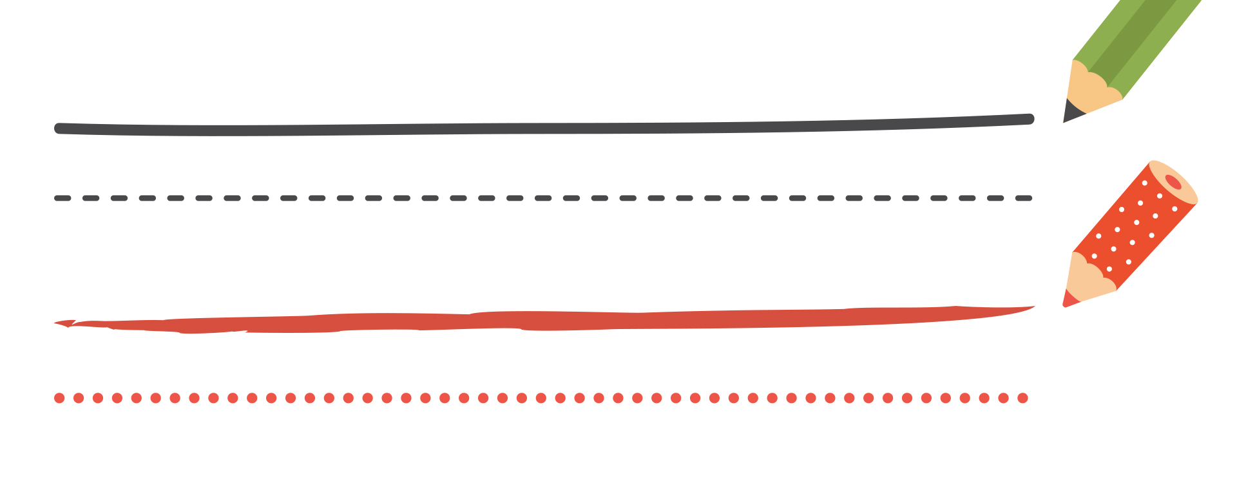
: Login
: InputDatiTestuali
: Credenziali
effettuaRegistrazione(fruitore: RuoliUtente)
>
richiesta username
richiesta password
verificaUsername
alt
[verificaUsername == true]
>
null
[else]
new
u : Utente
aggiungiUtente(u)
utente
>

Slide 36

: UI_DatiScambio
: InputDatiTestuali
:DatiScambio
impostaDatiScambio
>
isNull
alt
[isNull==true]
richiesta piazza
setPiazza(p)
[else]
getPiazza
modificaDatiScambio
inserisciLuoghi
Ci si focalizza sulle azioni svolte dal metodo impostaDatiScambio, senza analizzare nel dettaglio le invocazioni dei sotto metodi inserisciLuoghi, inserisciGiorni e inserisciOrari (perché renderebbero il diagramma inutilmente più complicato da leggere)
inserisciGiorni
inserisciOrari
richiesta scadenza
setDatiModificabili(l, o, g, s)

Slide 37
CASI D’USO VERSIONE 3 IN FORMA GRAFICA

Slide 38
casi d’uso versione 2
Accesso al sistema Configuratore
Visualizza le offerte aperte di una categoria foglia
<<include>>
Configuratore
<<include>>
Visualizza le tue offerte
<<include>>
Accesso al sistema Fruitore
Crea offerta
<<include>>
Fruitore
<<include>>
Ritira offerta

Slide 39
CASI D'USO VERSIONE 3 IN FORMA TESTUALE

Slide 40
Nome | Visualizza le offerte aperte di una categoria foglia
Attore | Configuratore
Scenario principale | <<include>> «Accesso al sistema Configuratore» Il configuratore sceglie la funzionalità «Visualizza le offerte aperte di una categoria foglia» Il sistema mostra le radici presenti Il sistema chiede di scegliere una categoria radice Il configuratore sceglie una categoria radice Il sistema mostra le categorie foglia appartenenti alla radice selezionata Il sistema chiede di scegliere una categoria foglia Il configuratore sceglie una categoria foglia Il sistema mostra tutte le offerte aperte relative alla foglia selezionata Fine
Scenario alternativo | 2.1) Precondizione: non è presente alcuna gerarchia di categorie Il sistema avverte che non esiste nessuna offerta da visualizzare Fine
Scenario alternativo | 5.1) Il configuratore sceglie una categoria radice inesistente 5.2) Il sistema avverte che la radice inserita non è valida Torna al punto 4
Scenario alternativo | 8.1) Il configuratore sceglie una categoria foglia inesistente 8.2) Il sistema avverte che la categoria foglia non è valida Torna al punto 7
Scenario alternativo | 3.1) Precondizione: non è presente alcuna offerta aperta per la categoria foglia selezionata Il sistema avverte che non ci sono offerte aperte per la categoria foglia selezionata Fine

Slide 41
Nome | Visualizza le offerte aperte di una categoria foglia
Attore | Fruitore
Scenario principale | <<include>> «Accesso al sistema Fruitore» Il configuratore sceglie la funzionalità «Visualizza le offerte aperte di una categoria foglia» Il sistema mostra le radici presenti Il sistema chiede di scegliere una categoria radice Il configuratore sceglie una categoria radice Il sistema mostra le categorie foglia appartenenti alla radice selezionata Il sistema chiede di scegliere una categoria foglia Il configuratore sceglie una categoria foglia Il sistema mostra tutte le offerte aperte relative alla foglia selezionata Fine
Scenario alternativo | 2.1) Precondizione: non è presente alcuna gerarchia di categorie Il sistema avverte che non esiste nessuna offerta da visualizzare Fine
Scenario alternativo | 5.1) Il configuratore sceglie una categoria radice inesistente 5.2) Il sistema avverte che la radice inserita non è valida Torna al punto 4
Scenario alternativo | 8.1) Il configuratore sceglie una categoria foglia inesistente 8.2) Il sistema avverte che la radice inserita non è valida Torna al punto 7
Scenario alternativo | 9.1) Precondizione: non è presente alcuna offerta aperta per la categoria foglia selezionata Il sistema avverte che non ci sono offerte aperte per la categoria foglia selezionata Fine

Slide 42
Nome | Crea offerta
Attore | Fruitore
Scenario principale | <<include>> «Accesso al sistema Fruitore» Il fruitore sceglie la funzionalità «Crea offerta» Il sistema mostra le radici presenti Il sistema chiede di scegliere una categoria radice Il fruitore sceglie una categoria radice Il sistema mostra le categorie foglia appartenenti alla radice selezionata Il sistema chiede di scegliere una categoria foglia Il fruitore sceglie una categoria foglia Il sistema mostra uno alla volta i campi nativi obbligatori Il fruitore compila i seguenti campi Il sistema mostra uno alla volta i campi nativi facoltativi Il fruitore sceglie se compilare o meno i suddetti campi Il fruitore ha pubblicato con successo un’offerta Il sistema salva l’offerta in maniera permanente Fine

Slide 43
Scenario alternativo | 2.1) Precondizione: non è presente alcuna gerarchia di categorie Il sistema avverte che è impossibile creare un’offerta Fine
Scenario alternativo | 5.1) Il fruitore sceglie una categoria radice inesistente 5.2) Il sistema avverte che la radice inserita non è valida Torna al punto 5
Scenario alternativo | 8.1) Il fruitore sceglie una categoria foglia inesistente 8.2) Il sistema avverte che la radice inserita non è valida Torna al punto 7
Scenario alternativo | 10.1) Il fruitore non compila il campo obbligatorio 8.2) Il sistema avverte che il campo bisogna necessariamente compilarlo Torna al punto 7

Slide 44
Nome | Ritira offerta
Attore | Fruitore
Scenario principale | <<include>> «Accesso al sistema Fruitore» Il fruitore sceglie la funzionalità «Ritira offerta» Il sistema mostra le offerte aperte appartenenti al fruitore connesso Il sistema chiede di selezionare l’offerta da ritirare Il fruitore seleziona l’offerta che intende ritirare Il sistema cambia lo stato dell’offerta da aperta a ritirata Il fruitore ha ritirato con successo l’offerta Il sistema salva permanentemente tale cambiamento Fine
Scenario alternativo | 3.1) Precondizione: il fruitore non ha pubblicato nessuna offerta Il sistema avverte che non ci sono offerte da ritirare Fine
Scenario alternativo | 5.1) Il fruitore seleziona un’offerta inesistente 5.2) Il sistema avverte che l’offerta scelta non è disponibile Torna al punto 4

Slide 45
Nome | Visualizza le tue offerte
Attore | Fruitore
Scenario principale | <<include>> «Accesso al sistema Fruitore» Il fruitore sceglie la funzionalità <<Visualizza le tue offerte>> Il sistema mostra tutte le offerte pubblicate il cui autore coincide con il fruitore connesso (indipendentemente dallo stato in cui si trovano) Fine
Scenario alternativo | 3.1) Precondizione: il fruitore connesso non ha pubblicato nessuna offerta Il sistema avverte che non esistono offerte pubblicate dal fruitore connesso Fine

Slide 46
DIAGRAMMA UML DELLE CLASSI VERSIONE 3

Slide 47
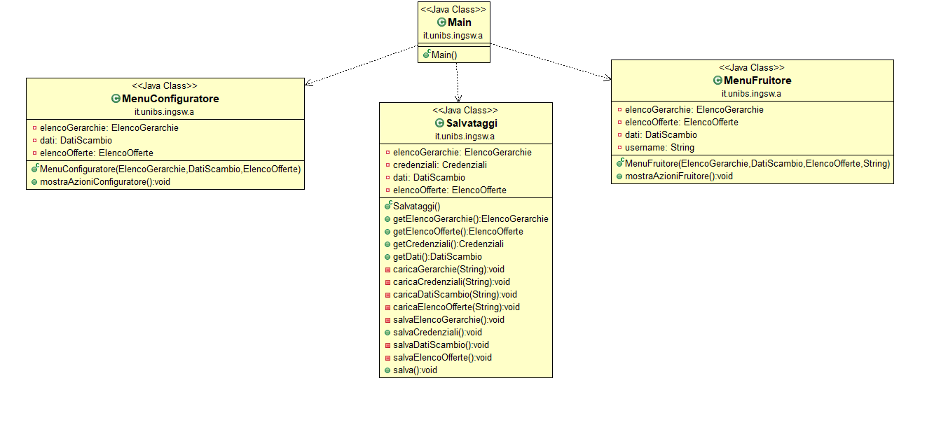
In seguito sono mostrati solo i diagrammi UML che presentano modifiche rispetto alla versione precedente.
Le parti non scolorite dei diagrammi UML rappresentano integrazioni rispetto alla versione precedente

Slide 48
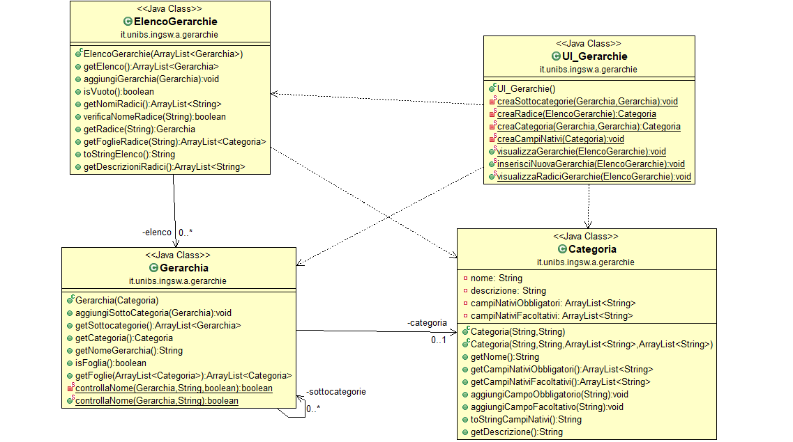

Slide 49
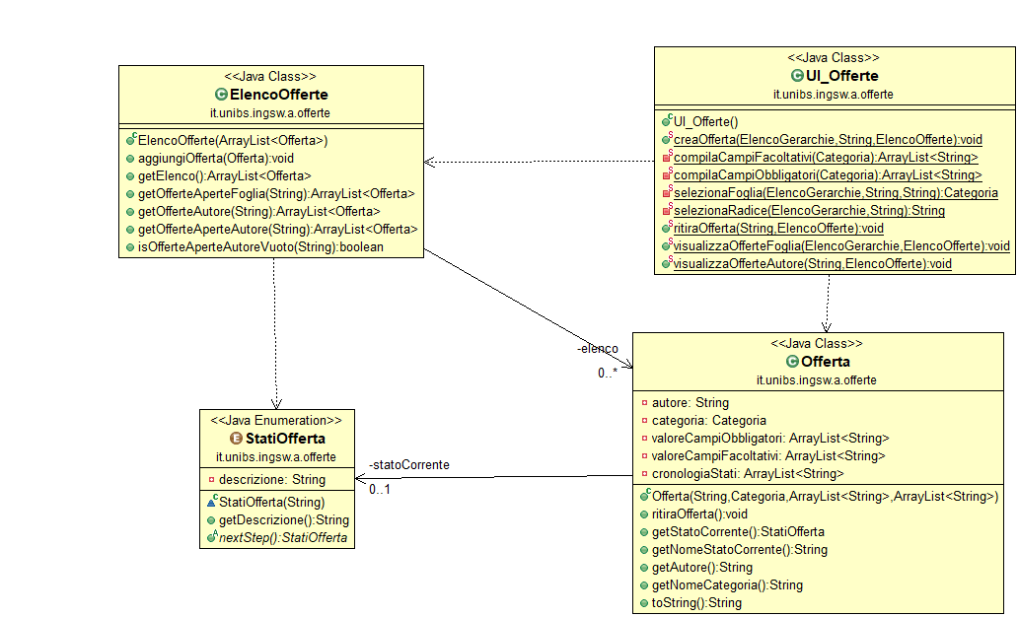

Slide 50
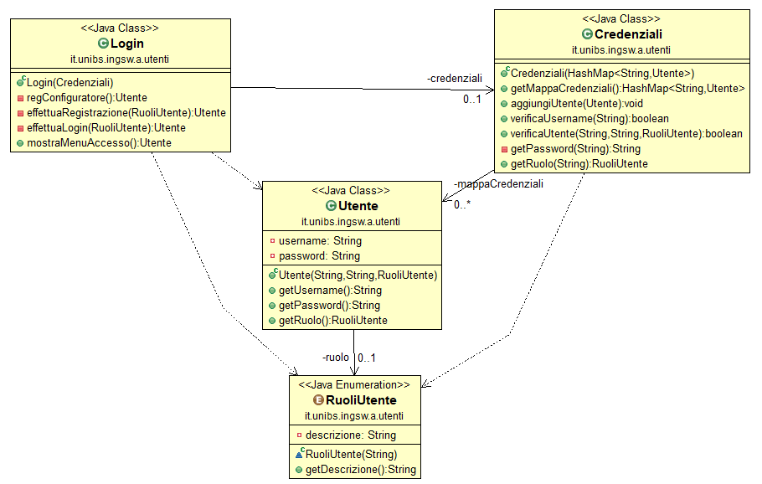

Slide 51
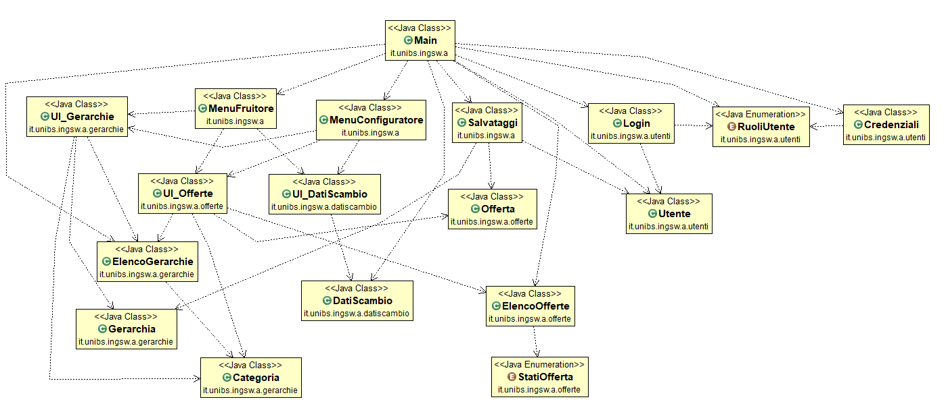
Per non avere un UML troppo complesso vengono rappresentate solo le dipendenze «pure»

Slide 52
DIAGRAMMA DI SEQUENZA E DI STATO VERSIONE 3

Slide 53
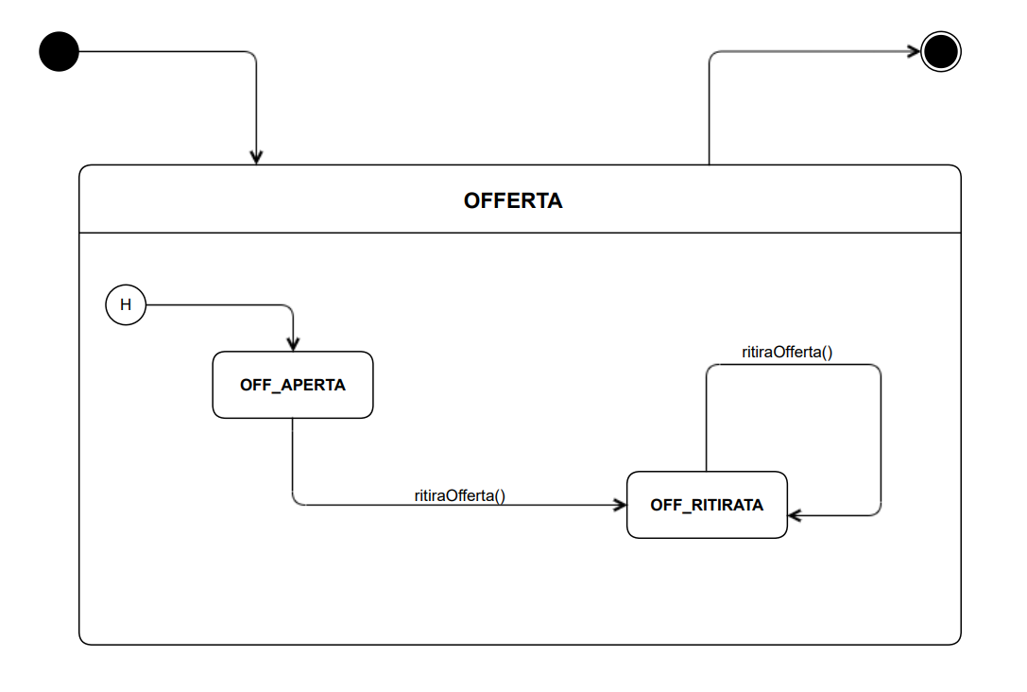

Slide 54
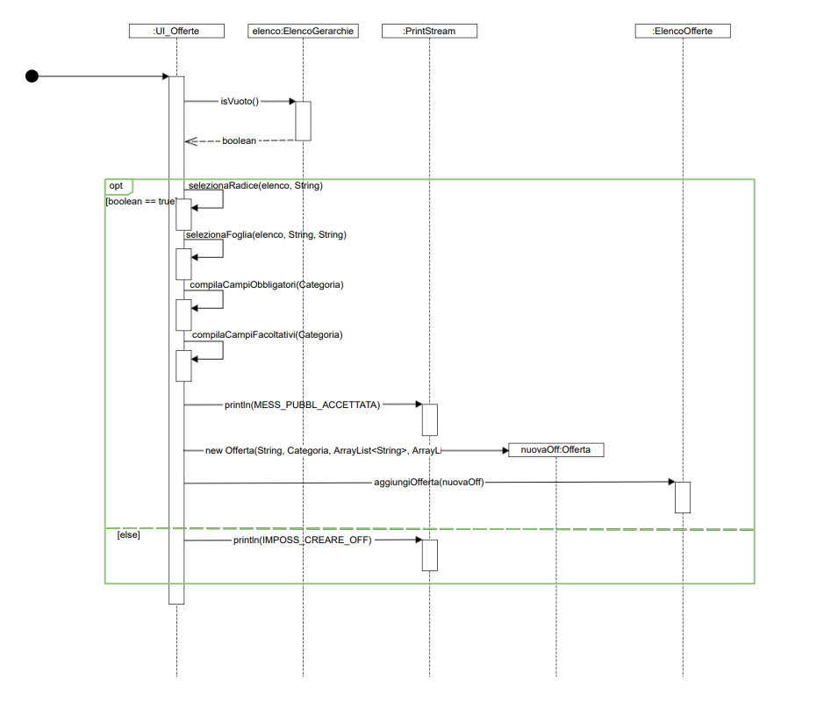

Slide 55
CASI D’USO VERSIONE 4 IN FORMA GRAFICA

Slide 56
Visualizza le offerte in scambio di una categoria foglia
<<include>>
Accesso al sistema Configuratore
Visualizza le offerte chiuse di una categoria foglia
<<include>>
Configuratore
Casi d’uso versione 3
Crea una proposta di scambio
<<include>>
Accesso al sistema Fruitore
<<include>>
Fruitore
Rispondi ad una proposta di scambio
Visualizza ultima risposta delle offerte in scambio
<<include>>

Slide 57
CASI D'USO VERSIONE 4 IN FORMA TESTUALE

Slide 58
Nome | Crea una proposta di scambio
Attore | Fruitore
Scenario principale | <<include>> «Accesso al sistema Fruitore» Il fruitore sceglie la funzionalità «Crea una proposta di scambio» Il sistema mostra le radici presenti Il sistema chiede di scegliere una categoria radice Il fruitore sceglie una categoria radice Il sistema mostra le categorie foglia appartenenti alla radice selezionata Il sistema chiede di scegliere una categoria foglia Il fruitore sceglie una categoria foglia Il sistema mostra le offerte aperte relative alla foglia selezionata Il sistema chiede di scegliere un’offerta Il fruitore sceglie un’offerta Il sistema mostra le offerte del fruitore disponibile per lo scambio per la categoria foglia selezionata Il sistema chiede di scegliere un’offerta Il fruitore sceglie un’offerta Il fruitore ha creato con successo una proposta di scambio e la sua offerta è passata in stato di «offerta accoppiata» mentre l’altra in stato di «offerta selezionata» Fine

Slide 59
Scenario alternativo | 2.1) Precondizione: non è presente alcuna gerarchia di categorie Il sistema avverte che è impossibile creare una proposta di scambio Fine
Scenario alternativo | 2.1) Precondizione: non sono stati impostati i dati per gli scambi Il sistema avverte che è impossibile creare una proposta di scambio Fine
Scenario alternativo | 5.1) Il fruitore sceglie una categoria radice inesistente 5.2) Il sistema avverte che la radice inserita non è valida Torna al punto 4
Scenario alternativo | 8.1) Il fruitore sceglie una categoria foglia inesistente 8.2) Il sistema avverte che la categoria foglia inserita non è valida Torna al punto 7
Scenario alternativo | 9.1) Precondizione: non è presente alcuna offerta aperta per la categoria foglia selezionata Il sistema avverte che non ci sono offerte disponibili per lo scambio per la categoria foglia selezionata Fine

Slide 60
Scenario alternativo | 11.1) Il fruitore sceglie un’offerta inesistente 11.2) Il sistema avverte che l’offerta inserita non è valida Torna al punto 10
Scenario alternativo | 12.1) Precondizione: non è presente alcuna offerta aperta appartenente al fruitore per la categoria foglia selezionata Il sistema avverte che è impossibile creare una proposta di scambio Fine
Scenario alternativo | 14.1) Il fruitore sceglie un’offerta inesistente 14.2) Il sistema avverte che l’offerta inserita non è valida Torna al punto 13

Slide 61
Nome | Rispondi ad una proposta di scambio
Attore | Fruitore
Scenario principale | <<include>> «Accesso al sistema Fruitore» Il fruitore sceglie la funzionalità «Rispondi ad una proposta di scambio» Il sistema mostra le offerte con cui si ha una proposta di scambio in corso Il sistema chiede di scegliere un’offerta Il fruitore sceglie un’offerta in stato accoppiato Il sistema mostra le alternative per compilare le informazioni relative all’appuntamento Il sistema richiede l’inserimento delle informazioni Il fruitore inserisce le informazioni Il fruitore a correttamente inviato la risposta e entrambe le offerte sono in stato in scambio Fine
Scenario alternativo | 5.1) Precondizione: l’offerta selezionata si trova in stato in scambio Il sistema mostra al fruitore l’ultima risposta contenente le informazioni per lo scambio relative alla proposta 5.2) Il fruitore accetta l’appuntamento proposto 5.3) Entrambe le offerte passano in stato chiuso Fine
Scenario alternativo | 5.2.1) Il fruitore non accetta l’appuntamento proposto Torna al punto 6
Scenario alternativo | 3.1)Precondizione: il fruitore non ha proposte di scambio a cui rispondere Il sistema avverte che non ci sono proposte a cui rispondere Fine

Slide 62
Scenario alternativo | 5.1.1) Il fruitore sceglie un’offerta inesistente 5.1.2) Il sistema avverte che l’offerta inserita non è valida Torna al punto 7
Scenario alternativo | 8.1) Il fruitore inserisce delle informazioni per lo scambio non corrette 8.2) Il sistema avverte che i dati inseriti non sono validi Torna al punto 7
Scenario alternativo | 9.1) Precondizione: la proposta di scambio è scaduta prima che si completasse l’operazione di risposta Il sistema avverte che non è stato possibile inviare la risposta. 9.2) Entrambe le offerte passano in stato aperto Fine

Slide 63
Nome | Visualizza l’ultima risposta delle offerte in scambio
Attore | Fruitore
Scenario principale | <<include>> «Accesso al sistema Fruitore» Il fruitore sceglie la funzionalità «Visualizza l’ultima risposta delle offerte in scambio» Il sistema mostra le proposte di scambio in corso con la relativa ultima risposta fornita Fine
Scenario alternativo | 2.1)Precondizione: il fruitore non ha proposte di scambio Il sistema avverte che non ci sono risposte da visualizzare Fine

Slide 64
Nome | Visualizza le offerte chiuse di una categoria foglia
Attore | Configuratore
Scenario principale | <<include>> «Accesso al sistema Configuratore» Il configuratore sceglie la funzionalità «Visualizza le offerte chiuse di una categoria foglia» Il sistema mostra le radici presenti Il sistema chiede di scegliere una categoria radice Il configuratore sceglie una categoria radice Il sistema mostra le categorie foglia appartenenti alla radice selezionata Il sistema chiede di scegliere una categoria foglia Il configuratore sceglie una categoria foglia Il sistema mostra tutte le offerte chiuse relative alla foglia selezionata Fine
Scenario alternativo | 2.1) Precondizione: non è presente alcuna gerarchia di categorie Il sistema avverte che non esiste nessuna offerta da visualizzare Fine
Scenario alternativo | 5.1) Il configuratore sceglie una categoria radice inesistente 5.2) Il sistema avverte che la radice inserita non è valida Torna al punto 4
Scenario alternativo | 8.1) Il configuratore sceglie una categoria foglia inesistente 8.2) Il sistema avverte che la categoria foglia inserita non è valida Torna al punto 7
Scenario alternativo | 3.1) Precondizione: non è presente alcuna offerta chiusa per la categoria foglia selezionata Il sistema avverte che non ci sono offerte chiuse per la categoria foglia selezionata Fine

Slide 65
Nome | Visualizza le offerte in scambio di una categoria foglia
Attore | Configuratore
Scenario principale | <<include>> «Accesso al sistema Configuratore» Il configuratore sceglie la funzionalità «Visualizza le offerte in scambio di una categoria foglia» Il sistema mostra le radici presenti Il sistema chiede di scegliere una categoria radice Il configuratore sceglie una categoria radice Il sistema mostra le categorie foglia appartenenti alla radice selezionata Il sistema chiede di scegliere una categoria foglia Il configuratore sceglie una categoria foglia Il sistema mostra tutte le offerte in scambio relative alla foglia selezionata Fine
Scenario alternativo | 2.1) Precondizione: non è presente alcuna gerarchia di categorie Il sistema avverte che non esiste nessuna offerta da visualizzare Fine
Scenario alternativo | 5.1) Il configuratore sceglie una categoria radice inesistente 5.2) Il sistema avverte che la radice inserita non è valida Torna al punto 4
Scenario alternativo | 8.1) Il configuratore sceglie una categoria foglia inesistente 8.2) Il sistema avverte che la categoria foglia inserita non è valida Torna al punto 7
Scenario alternativo | 3.1) Precondizione: non è presente alcuna offerta in scambio per la categoria foglia selezionata Il sistema avverte che non ci sono offerte in scambio per la categoria foglia selezionata Fine

Slide 66
DIAGRAMMA UML DELLE CLASSI VERSIONE 4

Slide 67
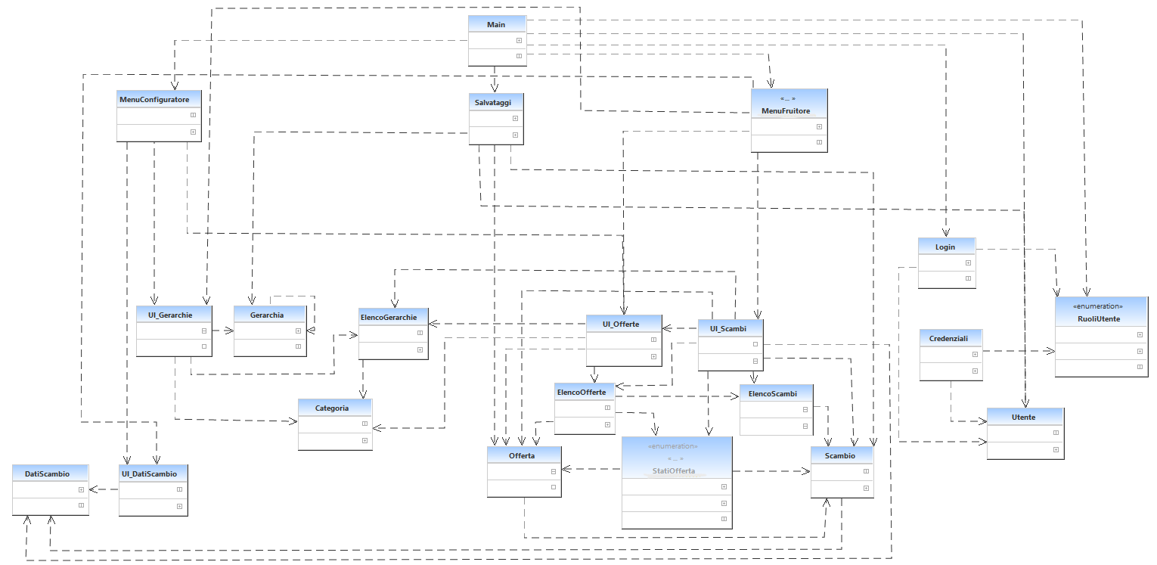
Per non avere un UML troppo complesso vengono rappresentate solo le dipendenze «pure»

Slide 68
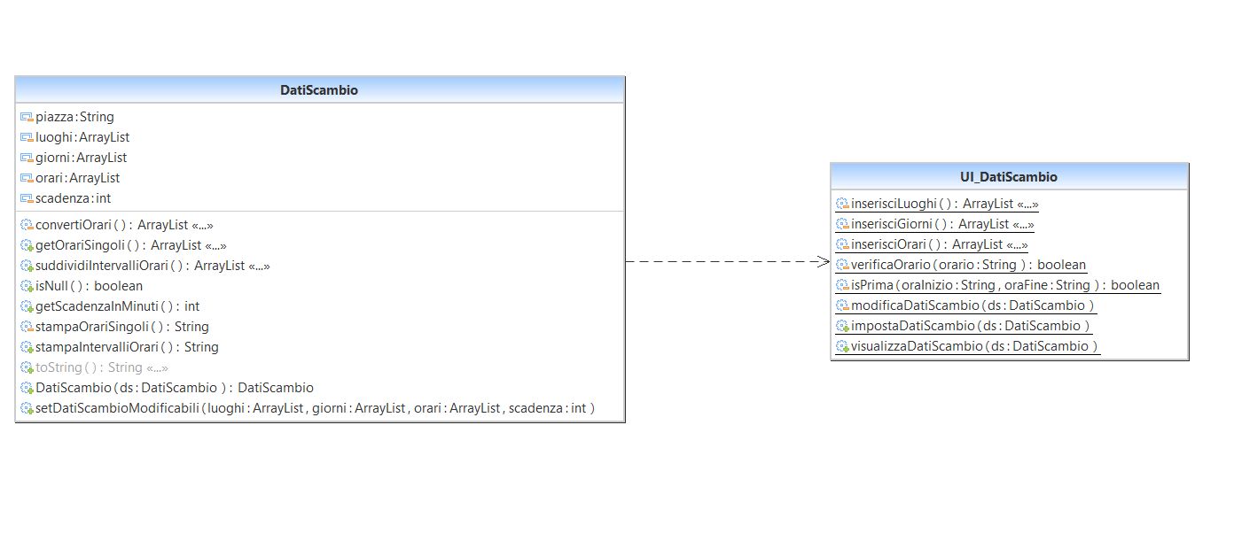
In seguito sono mostrati solo i diagrammi UML che presentano modifiche rispetto alla versione precedente.
Le parti non scolorite dei diagrammi UML rappresentano integrazioni rispetto alla versione precedente

Slide 69
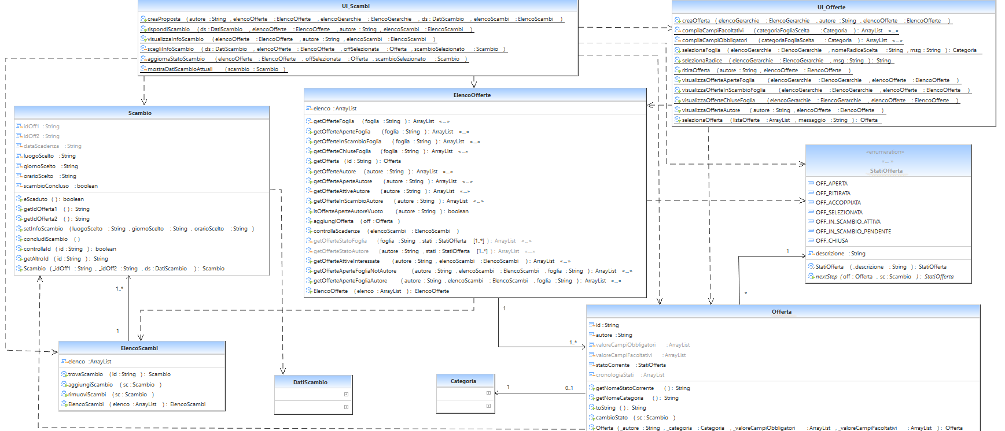

Slide 70
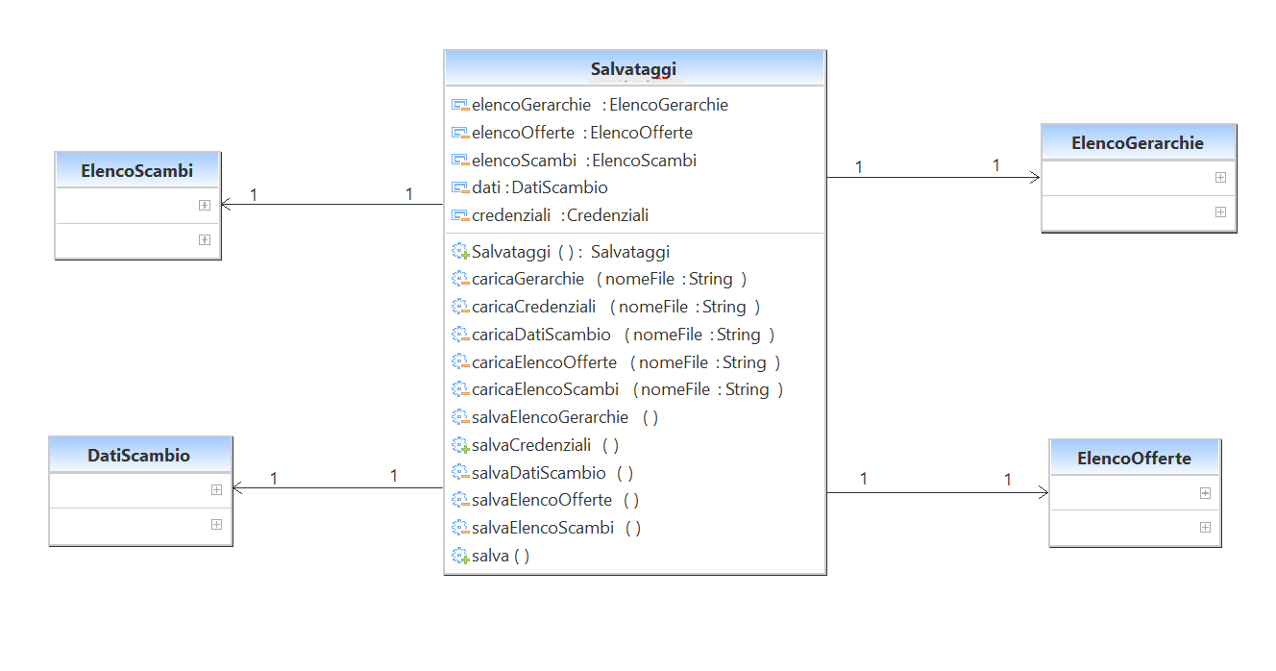

Slide 71
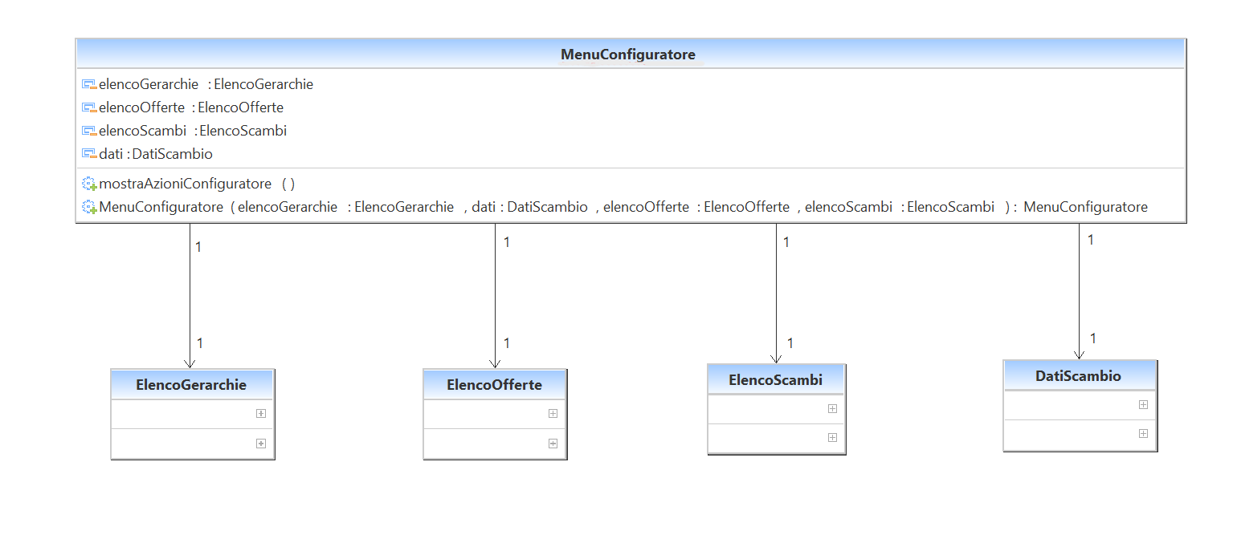

Slide 72
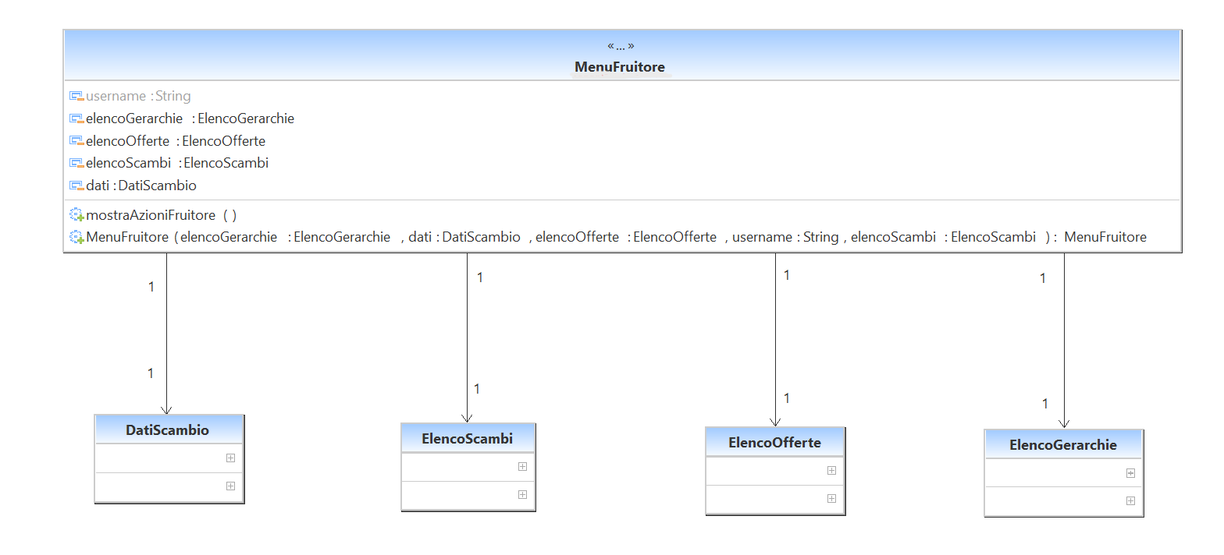

Slide 73
DIAGRAMMA DI SEQUENZA E DI STATO VERSIONE 4

Slide 74
creaProposta(autore: String, ElencoOfferte, ElencoGerarchie, DatiScambio, ElencoScambi)
: UI_Scambi
: UI_Offerte
: ElencoOfferte
>
opt
[elencoGerarchie.isVuoto || datiScambio.isNull]
>
null
selezionaRadice
>
String: radiceScelta
Per evitare di appesantire ulteriormente il diagramma si è ommessa l’aggiunta dello scambio creato nell’elenco scambi
selezionaFoglia
>
Categoria: fogliaScelta
getOfferteAperteAutore
getOfferteAperteNotAutore
alt
[offAperteNotAutore.isEmpty ||
offAperteAutore.isEmpty]
>
null
else
selezionaOfferta
selezionaOfferta
new
: Scambio

Slide 75
Offerta
OFF_CHIUSA
Scambio concluso
OFF_SELEZIONATA
Rispondi scambio
OFF_IN_ SCAMBIO
Crea proposta
[user!=autore]
Scaduto
Scaduto
H
OFF_APERTA
Crea proposta
[user=autore]
Rispondi scambio
OFF_ACCOPPIATA
Ritira offerta
Scaduto
OFF_RITIRATA

Slide 76
CASI D’USO VERSIONE 5 IN FORMA GRAFICA

Slide 77
casi d’uso versione 4
Importa gerarchie da file
<<include>>
Accesso al sistema Configuratore
Configuratore
Importa i dati per gli scambi da file
<<include>>

Slide 78
CASI D'USO VERSIONE 5 IN FORMA TESTUALE

Slide 79
Nome | Importa gerarchie da file
Attore | Configuratore
Scenario principale | <<include>> «Accesso al sistema Configuratore» Il configuratore sceglie la funzionalità «Importa gerarchie da file» Il configuratore inserisce il nome del file da importare (con il relativo percorso se necessario) Il sistema comunica che le gerarchie sono state importate correttamente Postcondizione: ora il sistema opererà sulle gerarchie contenute nel file indicato Fine
Scenario alternativo | 3.1) Precondizione: le gerarchie contenute non rispettano i requisiti Il sistema avverte che le gerarchie non rispettano i requisiti e che l’importazione non è avvenuta Fine
Scenario alternativo | 3.1) Il configuratore inserisce il nome di un file inesistente o non in formato Json 3.2) Il sistema avverte che è avvenuto un errore nel caricamento del file e che l’importazione è fallita Fine
Scenario alternativo | 3.1) Il configuratore inserisce il nome di un file le quali gerarchie sono descritte con una sintassi non valida 3.2) Il sistema avverte che c’è un errore di sintassi nel file indicato e che l’importazione è fallita Fine

Slide 80
Nome | Importa i dati per gli scambi da file
Attore | Configuratore
Scenario principale | <<include>> «Accesso al sistema Configuratore» Il configuratore sceglie la funzionalità «Importa i dati per gli scambi» Il configuratore inserisce il nome del file da importare (con il relativo percorso se necessario) Il sistema comunica che i dati sono stati importati correttamente Postcondizione: ora il sistema opererà sui dati per gli scambi contenuti nel file indicato Fine
Scenario alternativo | 3.1) Il configuratore inserisce il nome di un file inesistente o non in formato Json 3.2) Il sistema avverte che è avvenuto un errore nel caricamento del file e che l’importazione è fallita Fine
Scenario alternativo | 3.1) Il configuratore inserisce il nome di un file i quali dati sono descritti con una sintassi non valida 3.2) Il sistema avverte che c’è un errore di sintassi nel file indicato e che l’importazione è fallita Fine

Slide 81
DIAGRAMMA UML DELLE CLASSI VERSIONE 5

Slide 82
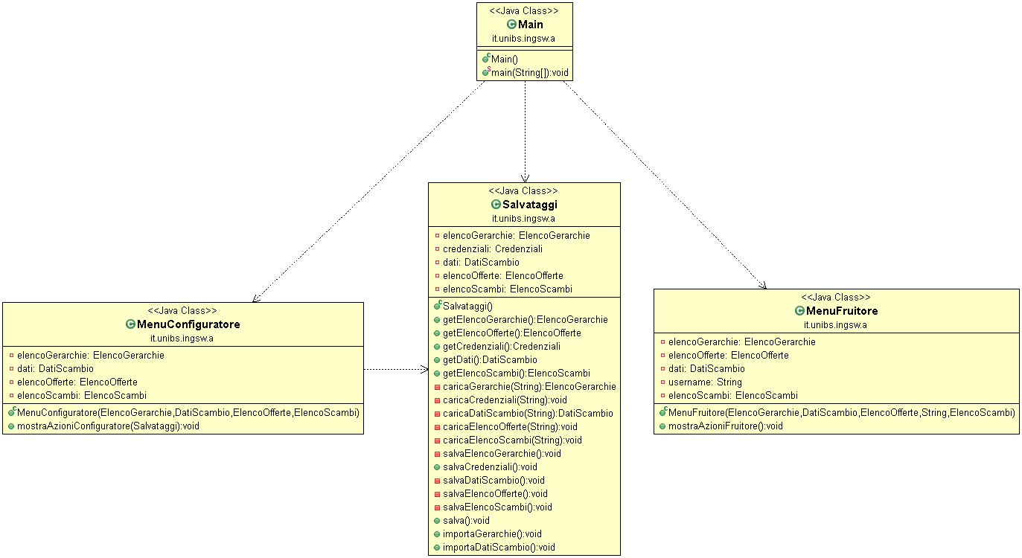
Le parti non scolorite dei diagrammi UML rappresentano integrazioni rispetto alla versione precedente
In seguito sono mostrati solo i diagrammi UML che presentano modifiche rispetto alla versione precedente.

Slide 83
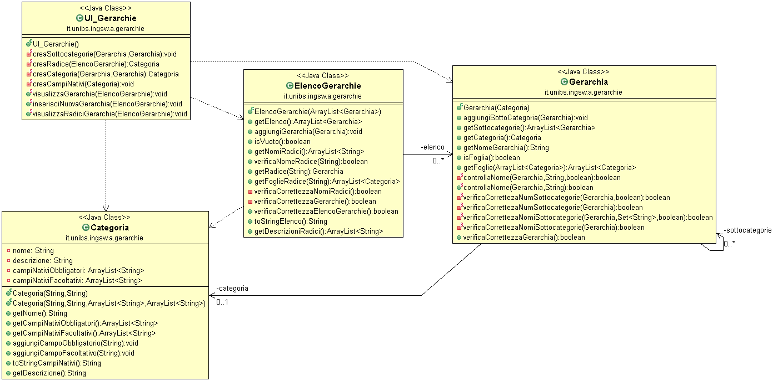

Slide 84
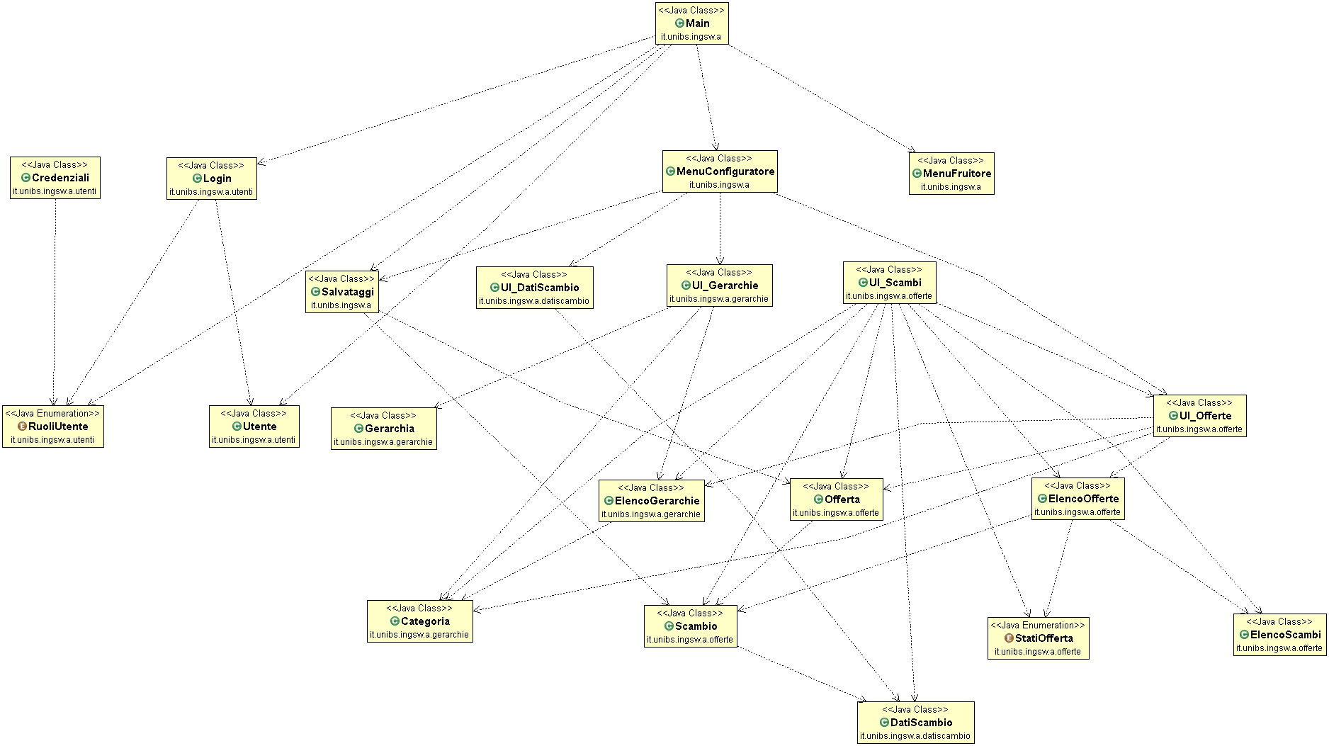
Per non avere un UML troppo complesso vengono rappresentate solo le dipendenze «pure»

Slide 85
DIAGRAMMI DI SEQUENZA VERSIONE 5

Slide 86
: Salvataggi
: InputDatiTestuali
:PrintStream
importaGerarchia
>
Inserire nome file
opt
[il file esiste ed
è corretto]
caricaGerarchie
Per evitare di appesantire ulteriormente il diagramma si è ommessa la gestione delle eccezioni (presupponendo che il file sia corretto ed esista)
new
:ElencoGerarchie
verificaCorrettezzaElencoGerarchie
>
boolean
alt
println(MSG_GERARCHIE_IMPORTATE)
[boolean == true]
[else]
println(MSG_GERARCHIE_NON_CORRETTE)
println(MSG_GERARCHIE_NON_IMPORTATE)

